Slide 1
Corso di Genetica
Lezione 12
-Cenci

Slide 2
Cosa ci dicono le mutazioni
sulla funzione genica
(acidemia metilmalonica)

Slide 3
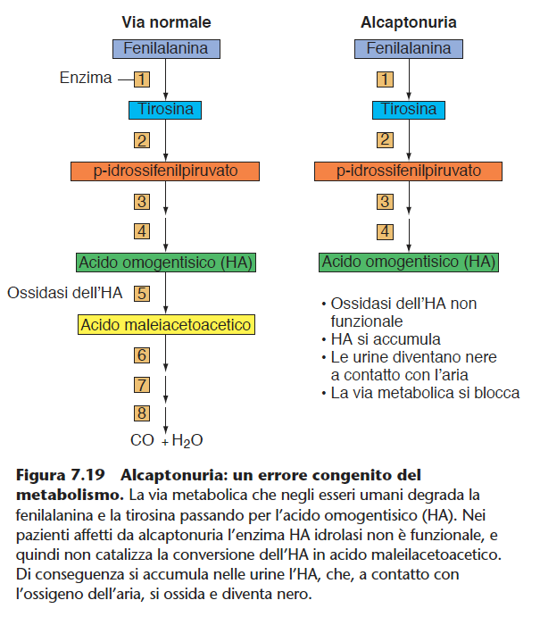
Garrod

Slide 4
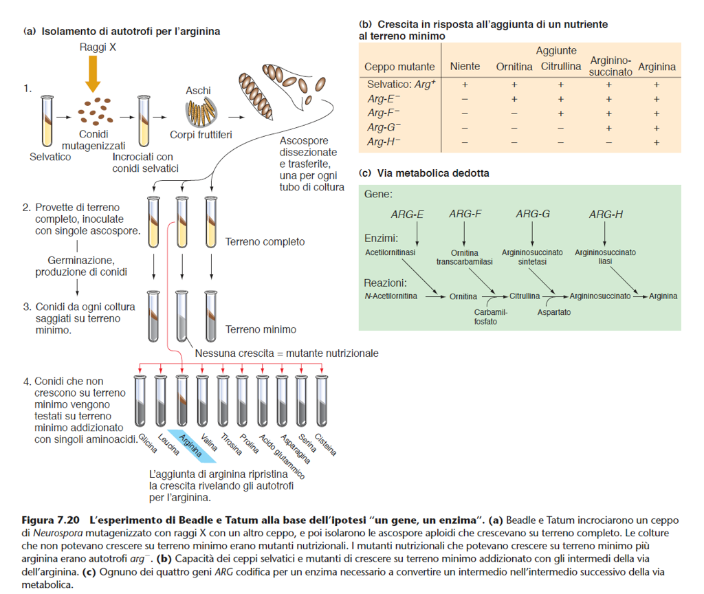
L’ipotesi un gene, un enzima

Slide 5
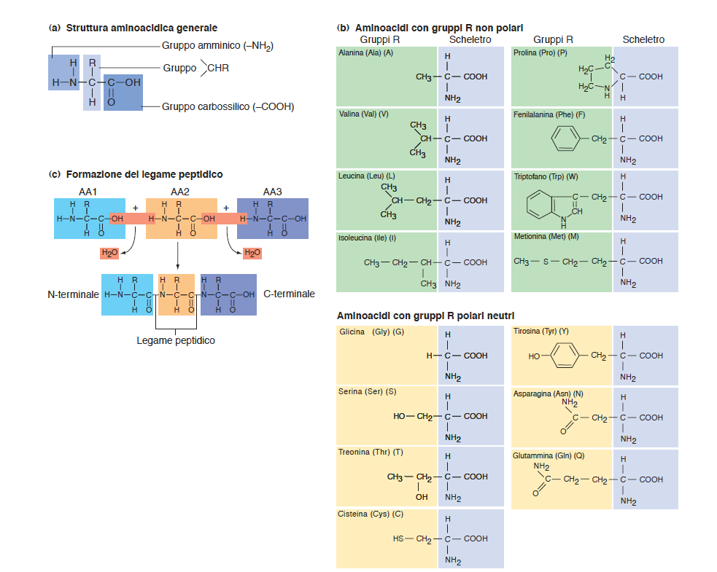
I geni specificano l’identità e l’ordine
degli aminoacidi nella catena polipeptidica

Slide 6
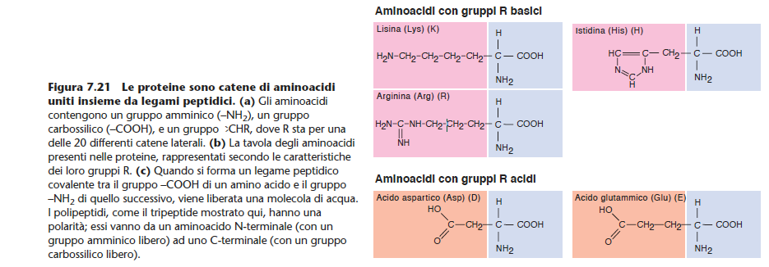

Slide 7
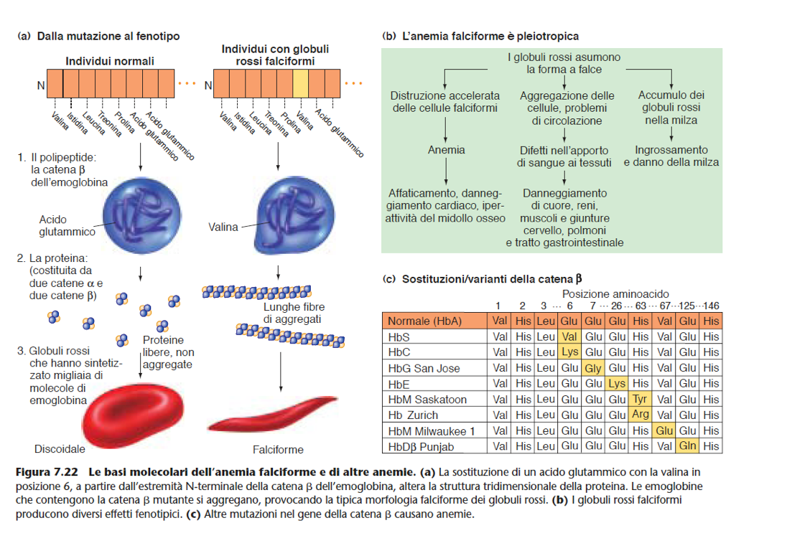
Il compito principale della maggior parte dei geni è di specificare la sequenza aminoacidica di un polipeptide
Ingram (anni 50)

Slide 8
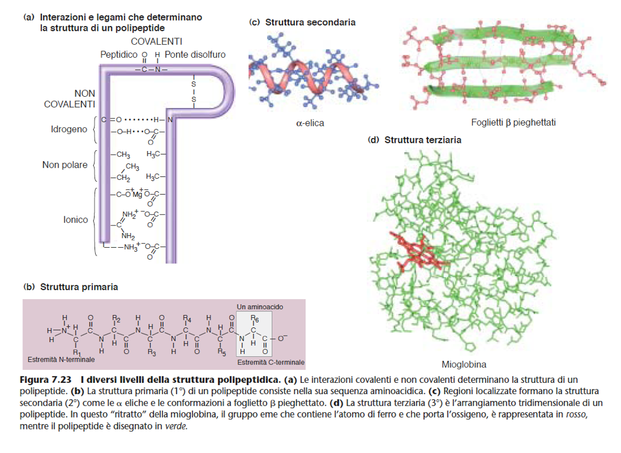

Slide 9
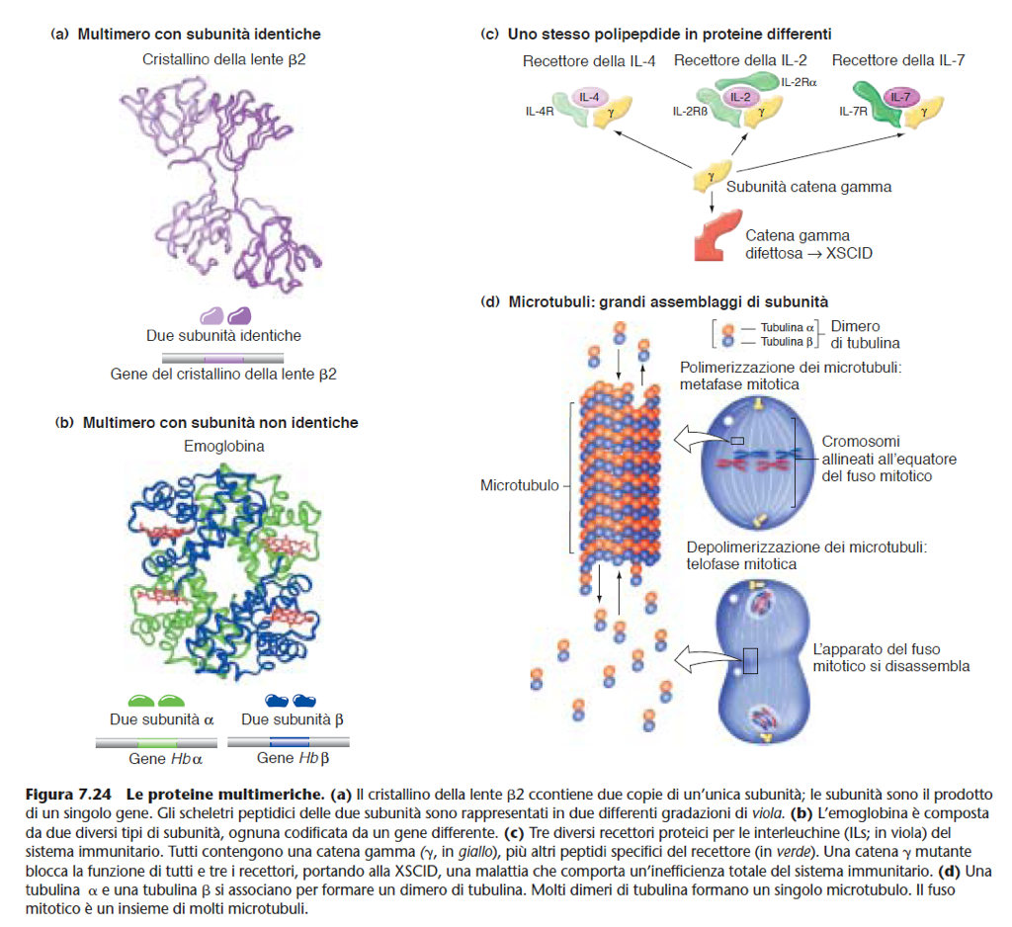
Alcune proteine sono costituite da più
di un polipeptide

Slide 10
Come il genotipo è correlato al fenotipo
Le mutazioni possono avere un effetto sul fenotipo modificando la composizione aminoacidica di una proteina, oppure alterando la quantità di proteina normale prodotta
È possibile spiegare il diverso effetto fenotipico causato, nello stesso gene, da diverse mutazioni di senso, assumendo che ogni aminoacido in un polipeptide abbia un suo effetto specifico sulla struttura proteica
Il cambiamento di aminoacidi di tipo differente, posti in posizioni differenti lungo la catena polipeptidica, avrà un effetto diverso sulla funzione della proteina, per cui influenzerà il fenotipo in maniera differente.

Slide 11
Il rapporto di dominanza tra gli alleli dipende dal rapporto tra funzione proteica e fenotipo
L’ipotesi “un gene, un polipeptide” aiuta a spiegare il rapporto di dominanza tra due alleli di un gene in un organismo diploide.
il fenotipo dipende dall’attività della proteina, e l’attività della proteina varia con l’allele; un allele alternativo può cambiare la sequenza aminoacidica o la quantità di proteina prodotta.

Slide 12
Gli alleli che producono proteine non funzionali di solito sono recessivi
Le mutazioni che distruggono la funzione della proteina codificata dall’allele selvatico sono conosciute come mutazioni nulle, o alleli nulli.
  Impediscono la sintesi della proteina, oppure promuovono la sintesi di una proteina incapace di svolgere qualsiasi funzione.
Una mutazione ipomorfa determina la produzione di molta meno proteina, oppure di una proteina con una funzionalità molto debole ma rivelabile
  In un eterozigote B+/ b, dove b è un allele ipomorfo recessivo rispetto all’allele selvatico B+, la quantità di proteina funzionale sarà maggiore della metà della quantità presente in una cellula B+/B+

Slide 13
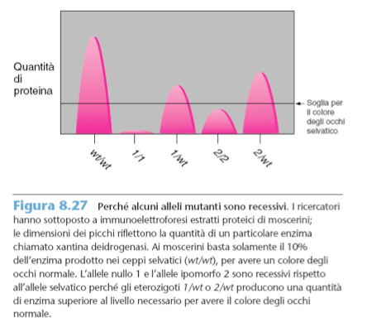
Mutazioni nulle (amorfe) e ipomorfe

Slide 14
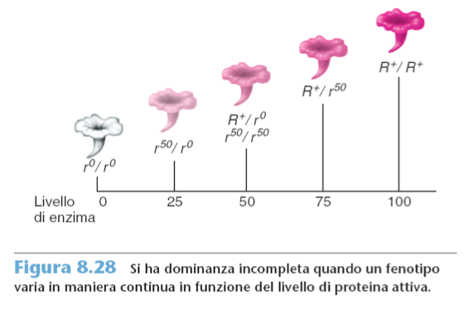
La dominanza incompleta si può generare quando un fenotipo varia in proporzione alla quantità di proteina funzionale

Slide 15
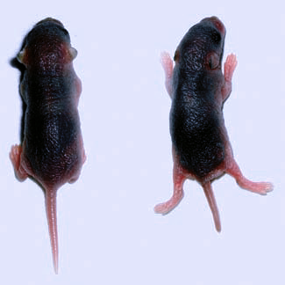
Aploinsufficienza
Un allele selvatico non fornisce una quantità sufficiente di prodotto genico (mutazione T in topo)

Slide 16
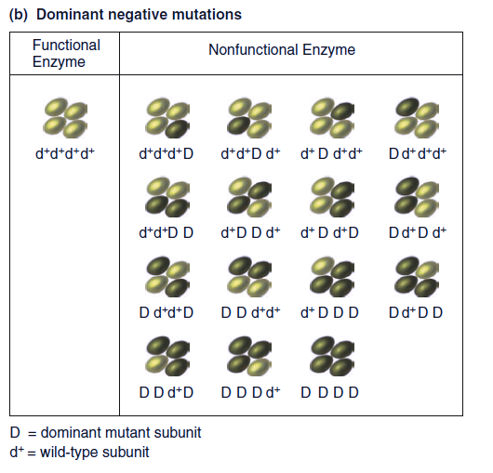
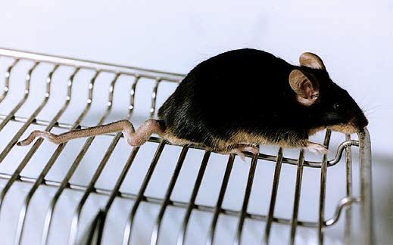
Mutazioni dominanti negative
Alcuni alleli codificano per delle subunità di multimeri,
che inibiscono l’attività delle subunità prodotte dagli alleli
normali (i.e. mutazione Kinky in topo)

Slide 17
Impiego della mutagenesi per analizzare i processi biologici
- La dissezione genetica-
I genetisti possono utilizzare le mutazioni per dissezionare complicati processi biologici e individuare le loro componenti proteiche.
Per determinare il ruolo specifico di ciascuna proteina, vengono indotte mutazioni nel gene che codifica per quella proteina. La mutazione elimina, o sopprime la proteina funzionale, prevenendo la sua sintesi o alterandone la struttura in modo tale da renderla non funzionale.
Successivamente, i ricercatori vanno a vedere cosa succede quando la cellula o l’organismo tenta di portare a termine un processo biologico in assenza della proteina eliminata.

